Slide 1
Boya estática para el monitoreo de variables en un entorno marino
Presenta:
González de león Brenda Lourdes
Mora alvarez erik Alberto
Asesor:
Verde romero Daniel alfonso

Slide 2
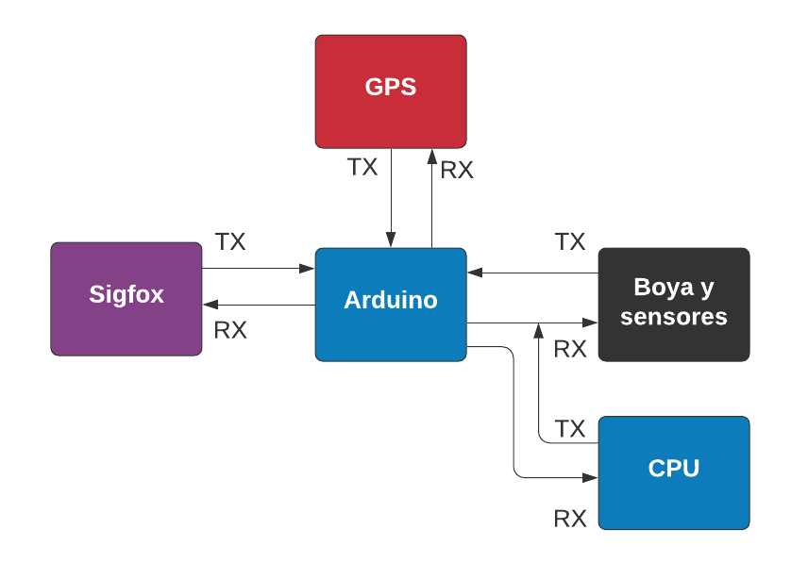
Arquitectura de la comunicación

Slide 3
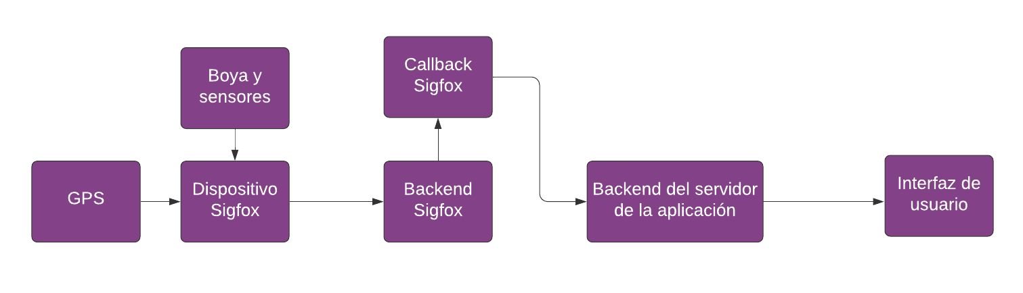

Slide 4
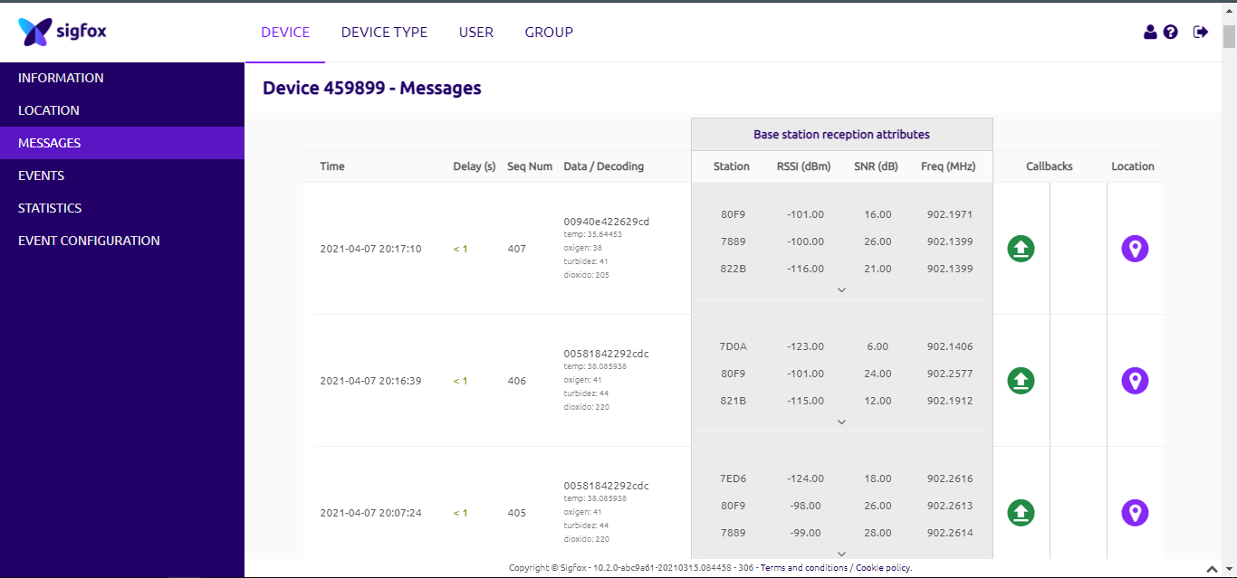
Servicio de sigfox
Los datos que son tomados de los sensores, son encapsulados para ser enviados en un mensaje con tamaño de 12 bytes.

Slide 5
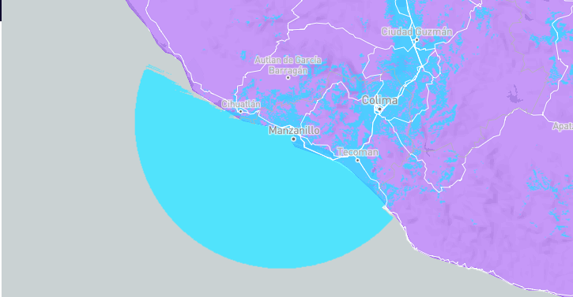
Cobertura de sigfox
La cobertura que ofrece el servicio de Sigfox es de 15-30 KM, la boya estará ubicada a no mas de 5 KM.

Slide 6
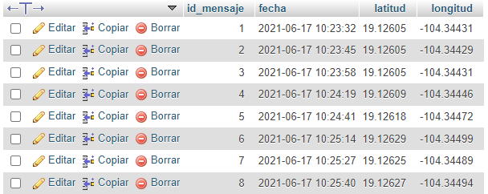
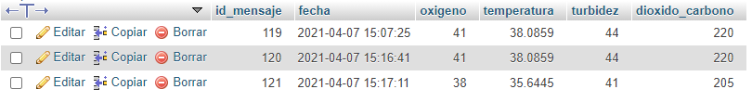

Base de datos
La base de datos, consta de 3 tablas en las cuales son almacenados los datos que son enviados desde la placa, y configurados en el Callback del backend de sifgox.

Slide 7
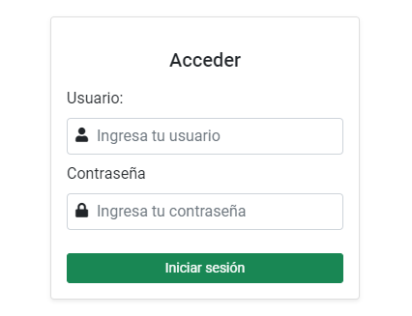
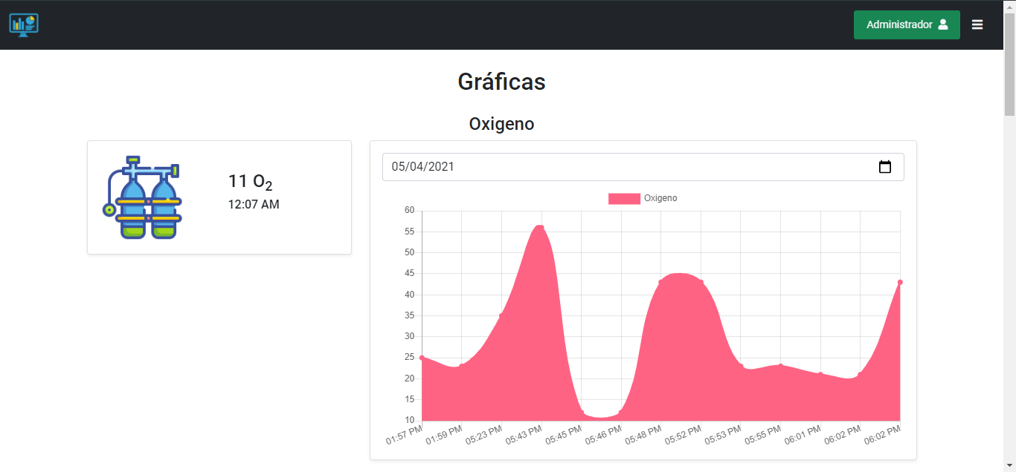
Aplicación web
En la aplicación web, el usuario que inicio sesión podrá ver de forma grafica todos los datos enviados desde el dispositivo, en diferentes vistas, mediante graficas y tablas.

Slide 8
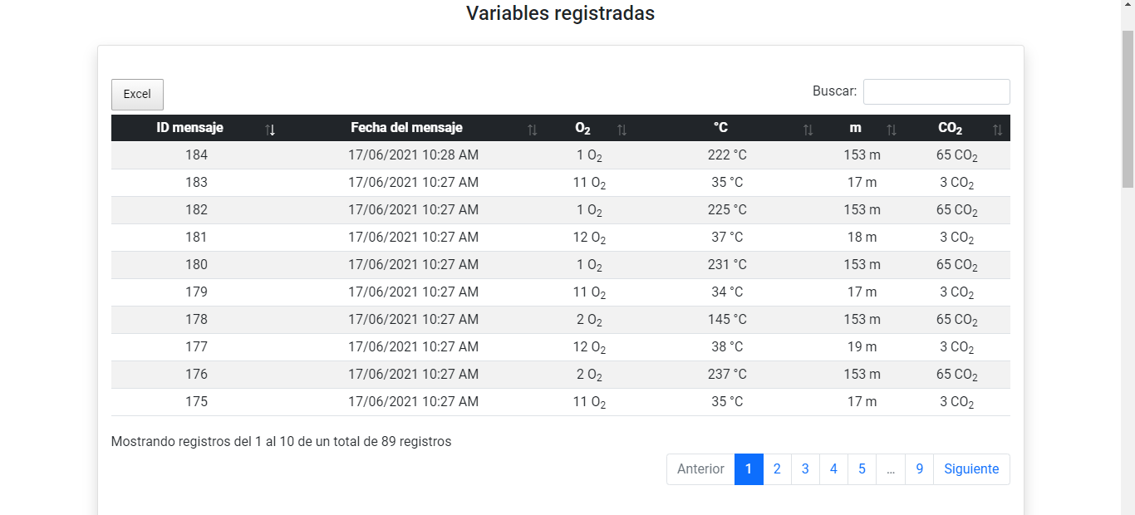
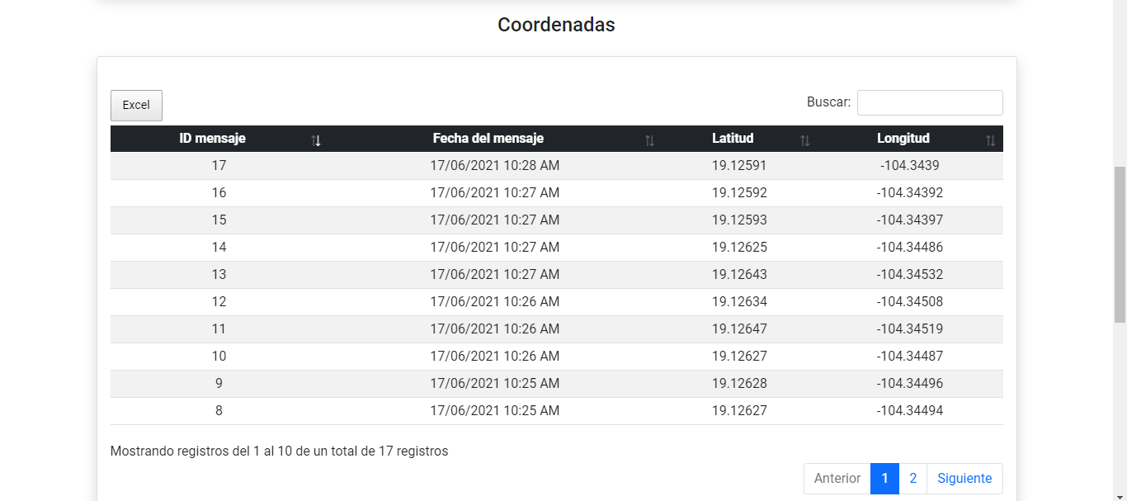

Slide 9
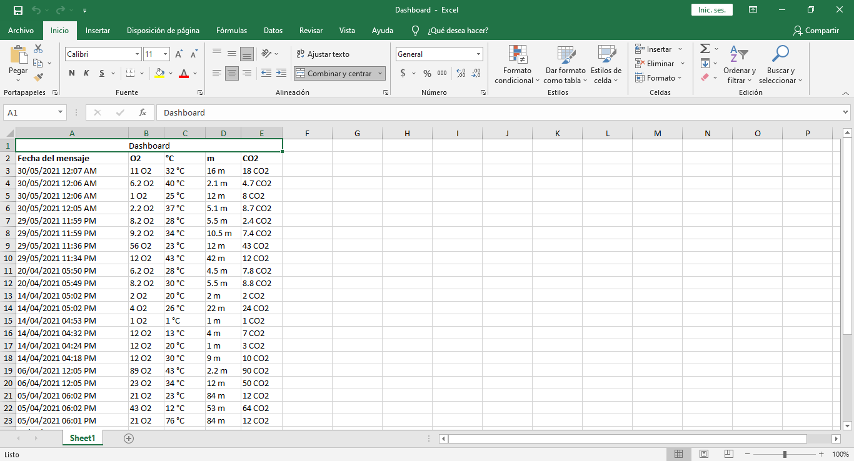
Exportación de datos

Slide 10
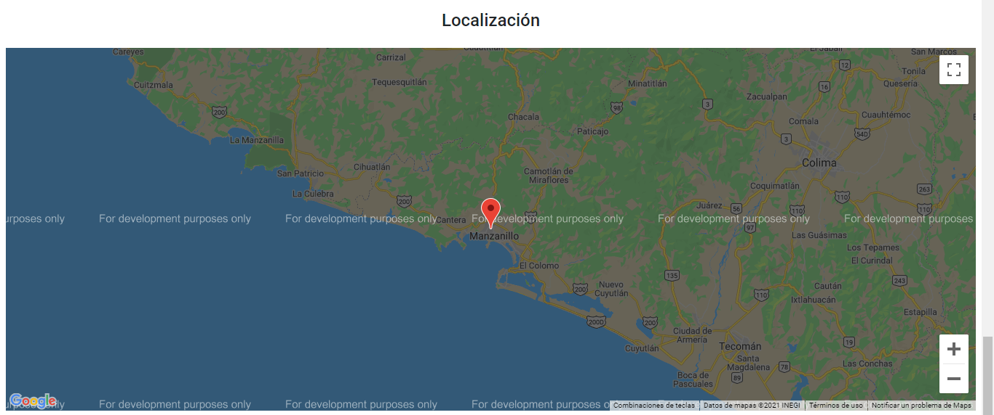
Localización
La localización se obtiene mediante los datos que son tomados del modulo GPS, basándose en la latitud y longitud para obtener la ubicación del dispositivo.

